Slide 1

Проект
Выполнил: Сергеев Данил

Slide 2
Цели проекта
Научиться использовать основные модули pygame
Использовать свои знания на практике

Slide 3
Использование библиотек
PIL
Pygame
Os

Slide 4
Структура проекта

Slide 5
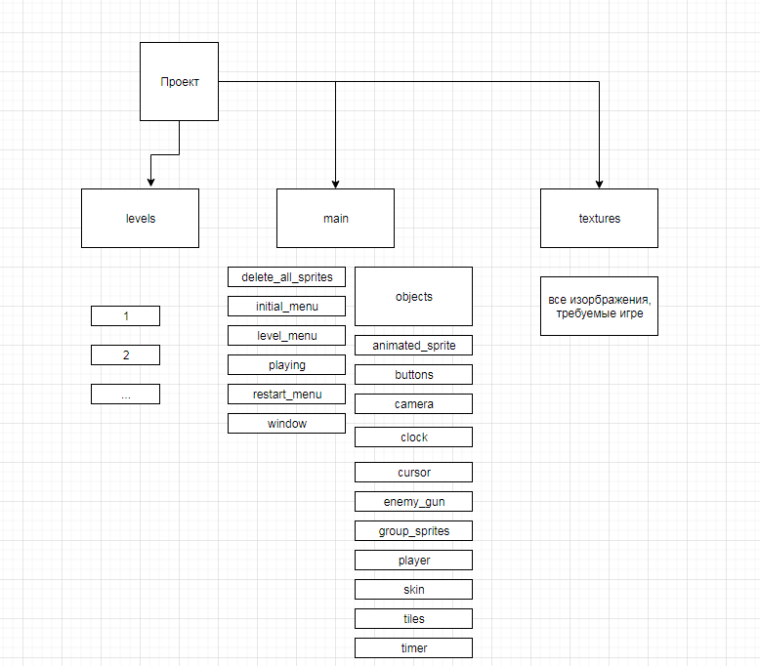

Slide 6
Конец

